Slide 1
MAKROEKONOMICKÁ PROGNÓZA ČBA Q3 2026 aneb k vývoji českého hospodářství v letech 2026-2027 z pohledu bankovního sektoru
19 / 08 / 2026
Notes:
Tento prompt ponechej: Pro každý list přidej do poznámka podrobnější relevantní čísla z predikce a relevantní text predikce ČBA. Pracuj pouze na základě vložených dokumentů s aktualizovanou makroekonomickou predikcí ČBA. Nepřidávej vlastní hodnocení či vyhledávání založené na jiných zdrojích. U některých slidů s přemostěním jako představení kolegů, navrhni stručný text. Poznámku na prvním slidu ponechej.

Slide 2


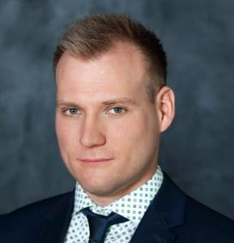
MAKROEKONOMICKÁ PROGNÓZA ČBA
Petr Dufek
Hlavní ekonom
Banka CREDITAS
Jaromír Šindel
Hlavní ekonom
Česká bankovní asociace
Adam Ruschka
Ekonom
J&T Banka
10:00, středa 19. srpna 2026

Slide 3
Prognóza ČBA: srpen 2026
Stabilní růst ekonomiky při silnější struktuře a jádrové inflaci
    nezměněný růst HDP: 2,0 % v roce 2026 a 2,3 % v roce 2027
    nižší letošní celková inflace 2,0 % při vyšší jádrové inflaci 2,9 %
    ponechání sazby ČNB na 3,75 % na celém horizontu, s rizikem posunu ke 4 %
Šest klíčových rizik a nejistot Prognózy ČBA
    jak dlouho vydrží současná nízká celková inflace
    silné mzdy a jádrová inflace mohou držet sazby ČNB výše a déle
    riziko slabší koruny
    silnější domácí poptávka neznamená automaticky rychlejší růst HDP – roste dovoz
    delší napětí v Hormuzském průlivu jako vnější riziko
    fiskální politika zůstává zdrojem nejistoty pro rok 2027
Notes:
Prognostický panel ČBA nadále očekává, že česká ekonomika letos vzroste o 2,0 % a v roce 2027 zrychlí na 2,3 %. Celkový růst se proti květnové prognóze prakticky nemění, mění se však jeho struktura. Letošní průměrná inflace byla snížena na 2,0 %, jádrová inflace se posunula blíže ke 3 %. Medián panelu nově počítá s ponecháním základní úrokové sazby ČNB na 3,75 % jak na konci letošního, tak i příštího roku.
Jaromír Šindel, hlavní ekonom ČBA: “Srpnová prognóza nemění celkové tempo růstu ekonomiky, ale výrazně mění jeho strukturu. Spotřeba, investice, úvěrová aktivita i mzdy jsou silnější, zatímco letošní celkovou inflaci tlumí hlavně příznivý vývoj cen potravin. Tento efekt však nemusí vydržet. Jádrová inflace, rychlejší růst mezd a riziko dražších energií proto vyžadují opatrnost ČNB. I proto panel změnil výhled na ponechání úrokové sazby ČNB na 3,75 % na celém horizontu predikce, s rizikem posunu ke 4 %.”

Slide 4
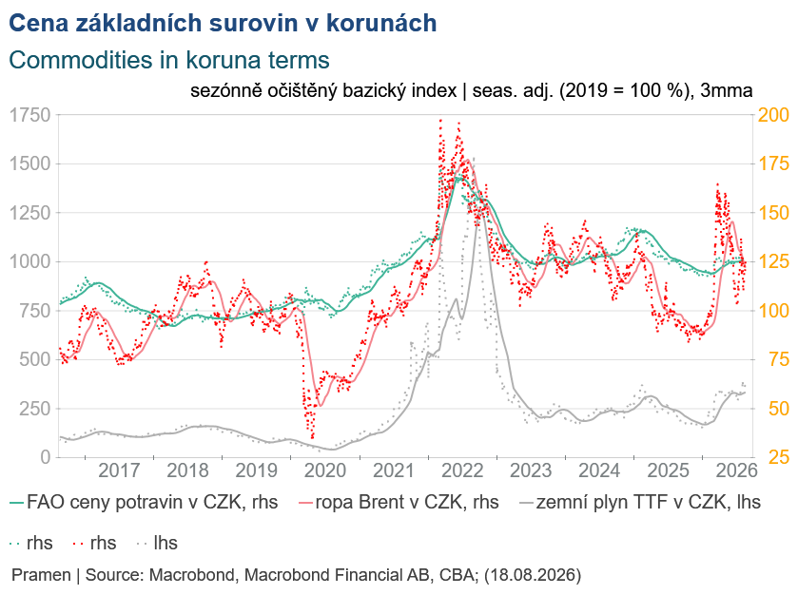
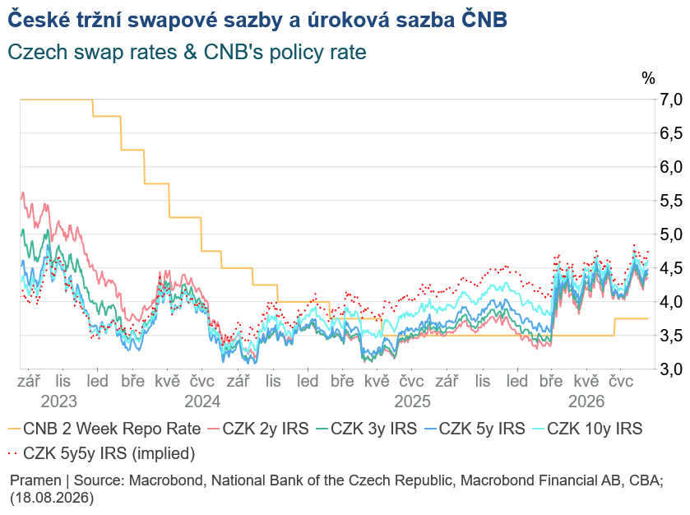
Ceny komodit
Volatilita úrokových sazeb: globální trend směřuje vzhůru
19.08.2026

Slide 5
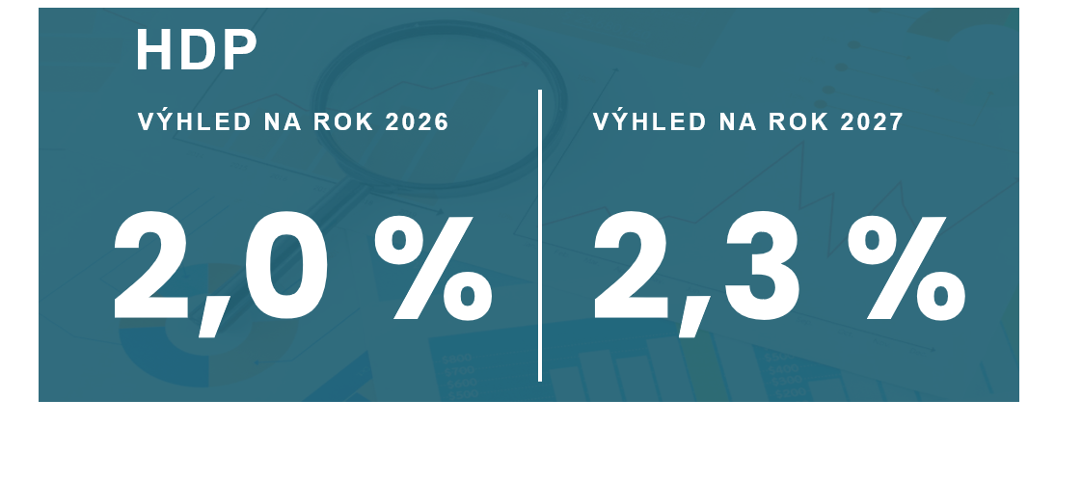
PROGNÓZY RŮSTU REÁLNÉHO HDP ČR
Notes:
V roce 2026 vyhlížíme růst reálného HDP o 2,0 % po 2,7 % v roce 2025.
V roce 2027 by měl růst zrychlit na 2,3 %.
Silnější domácí ekonomika při nezměněném celkovém růstu: růst české ekonomiky by měl v letošním roce dosáhnout 2,0 % a v roce 2027 zrychlit na 2,3 %. Přestože se tato čísla proti květnové prognóze nemění, pohled na jednotlivé zdroje růstu je příznivější.
Spotřeba domácností by měla letos vzrůst o 3,0 %, tedy o 0,3 procentního bodu rychleji než v květnovém výhledu. Významnou podporou je výraznější růst reálných mezd, který prognóza pro letošní rok navyšuje o 1,5 p. b. na 5 %. K růstu spotřeby přispívá také pokračující silná úvěrová aktivita, ale i uvolněnější fiskální politika.
Pro rok 2027 roste nejistota výhledu – polovina panelu očekává růst mezi 2,2 a 2,6 %, přičemž ČNB je se 2,7 % na optimistickém okraji panelu. Rizikem zůstává slabší evropská poptávka, zatímco pozitivně mohou působit investice, silnější úvěrová aktivita a postupný pokles mimořádně vysoké míry úspor domácností.

Slide 6
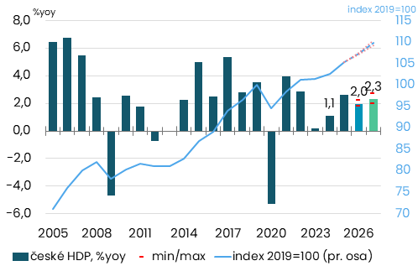
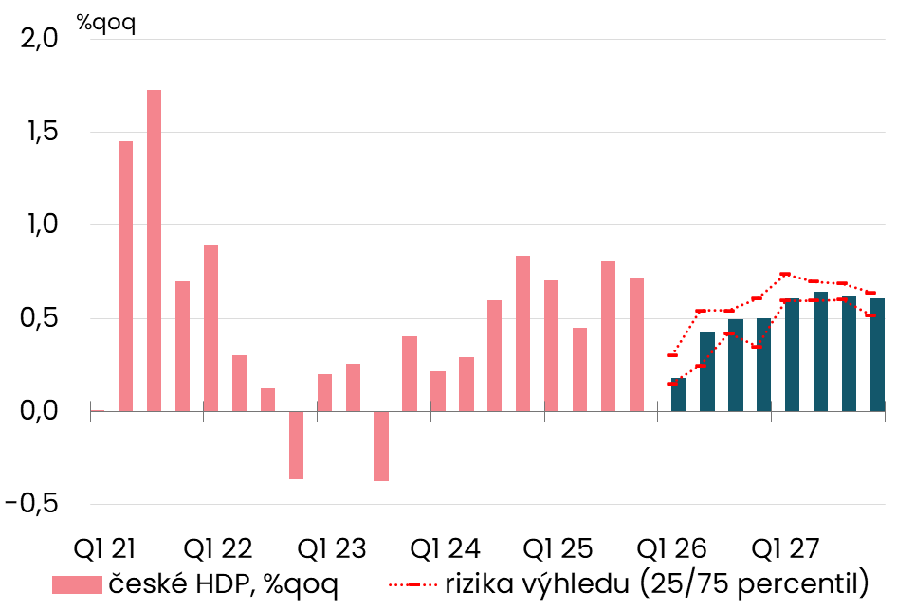
Téměř nezměněný výhled na růst reálného HDP, ovšem při silnější struktuře
Po slabším růst v prvním pololetí by měl růst zrychlit poblíž 0,6 %
Zdroj: ČSÚ, Česká bankovní asociace
19.08.2026
Notes:
Růst české ekonomiky by měl v letošním roce dosáhnout 2,0 % a v roce 2027 zrychlit na 2,3 %. Přestože se tato čísla proti květnové prognóze nemění, pohled na jednotlivé zdroje růstu je příznivější: výhled spotřeby domácností, investic i exportu je příznivější a opírá se o silnější mzdy, úvěrovou aktivitu a odolnější zahraniční poptávku. Část tohoto zlepšení však tlumí vyšší dovozní náročnost ekonomiky.
Mezičtvrtletní růst české ekonomiky by měl po 0,2 % v prvním a přibližně 0,4 % ve druhém čtvrtletí ve druhé polovině roku zrychlit poblíž 0,6 %. Obdobná tempa panel v průměru očekává také v roce 2027.

Slide 7
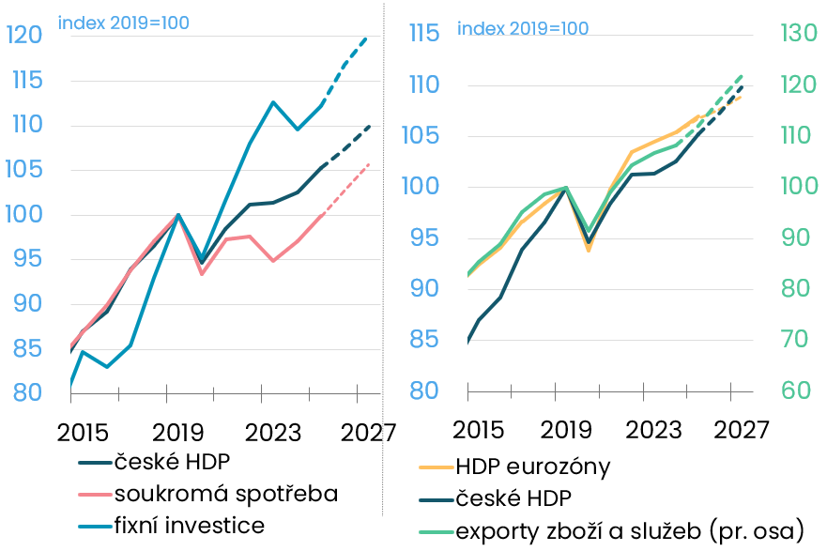
VÝHLED s vyváženým růstem ekonomiky
Domácí poptávka a silná exportní výkonnost zůstávají tahounem
Ukazatel | 2024 | 2025 | 2026 | 2027
Růst reálného HDP (%) | 1,1 | 2,7 | 2,0 | 2,3
Růst spotřeby domácností (%) | 2,5 | 2,6 | 3,0 | 2,7
Růst vládní spotřeby (%) | 3,1 | 2,2 | 1,7 | 2,5
Růst investic (bez zásob, %) | -2,6 | 3,3 | 4,1 | 2,9
Růst vývozů (%) | 1,8 | 3,5 | 4,7 | 3,9
Růst dovozů (%) | 0,6 | 4,7 | 6,1 | 3,9
19.08.2026
Zdroj: ČSÚ, Česká bankovní asociace
Notes:
Růst české ekonomiky by měl v letošním roce dosáhnout 2,0 % a v roce 2027 zrychlit na 2,3 %, po 2,7 % v roce 2025.
Přestože se tato čísla proti květnové prognóze nemění, pohled na jednotlivé zdroje růstu je příznivější: spotřeba domácností 3,0 %, investice bez zásob 4,1 % a vývozy 4,7 % v roce 2026.
Vyšší dovozní náročnost, kdy prognóza zvyšuje růst dovozu na 6,1 %, tlumí část pozitivního dopadu silnější domácí poptávky i exportu a brání silnějšímu výhledu na růst HDP.
Zahraniční prostředí zůstává relativně slabou částí výhledu – růst eurozóny jen kolem 0,8 % letos a 1,2 % v roce 2027; hlavním vnějším rizikem zůstává síla evropského oživení.
Výraznější zlepšení přináší investiční aktivita, což částečně kompenzuje mírnější výhled na vládní spotřebu. Investice bez zásob by letos měly vzrůst o 4,1 %, což je o 0,6 p. b. více než v květnu, a v roce 2027 o 2,9 %. Silnější výhled je konzistentní s pokračujícím oživením úvěrové aktivity podniků i s dosavadním vývojem investic.
Vývoz české ekonomiky by měl letos vzrůst o 4,7 %, tedy o 1,5 procentního bodu více než v květnu. Zároveň však prognóza výrazně zvyšuje růst dovozu na 6,1 %. Část silnější domácí poptávky tak podporuje zahraniční produkci a nepromítá se do vyššího českého HDP.

Slide 8
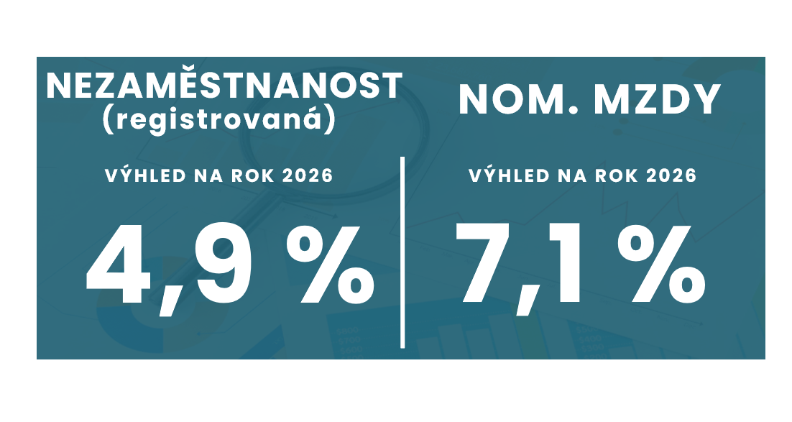
TRH PRÁCE
Notes:
trh práce projde jen pozvolným uvolněním – průměrná registrovaná nezaměstnanost 4,9 % letos a 4,8 % v roce 2027
růst mezd revidován vzhůru: nominální mzda 7,1 % letos a 5,8 % v roce 2027, reálná mzda 5,0 % a 3,1 %
mzdy zůstávají výrazným proinflačním faktorem, zejména ve službách, a omezují prostor pro uvolnění měnové politiky

Slide 9
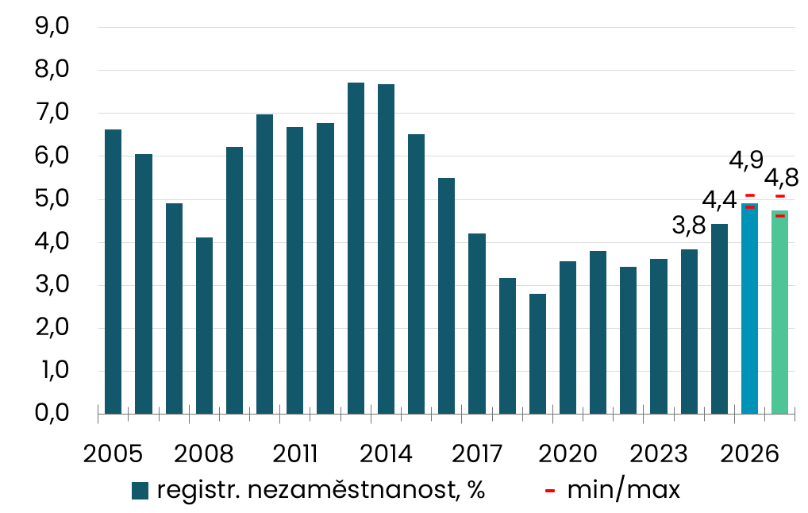
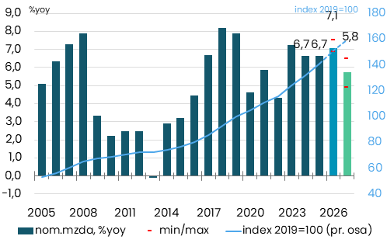
Stabilizace registrované nezaměstnanosti na uvolněnějších hodnotách
Růst nominálních mezd nadále překonává inflaci, ale i produktivitu
19.08.2026
Zdroj: MPSV, ČSÚ, Česká bankovní asociace
Notes:
Trh práce přitom podle prognózy projde jen pozvolným uvolněním. Průměrná registrovaná nezaměstnanost by letos měla dosáhnout 4,9 % a v roce 2027 mírně poklesnout na 4,8 %. Červencová registrovaná nezaměstnanost se sezónně očištěným podílem mírně nad 5 % zatím nevede k výraznějšímu zpomalení mzdového růstu, přestože se již pohybuje poblíž inflačně neutrální úrovně. Ke zvolnění mzdové dynamiky by měla přispívat nižší ziskovost firem, výraznější ochlazení však brzdí stále nízká výběrová nezaměstnanost, která v červnu dosáhla 3,3 %, i očekávané zrychlení ekonomického růstu v příštím roce.
Domácí cenové tlaky podporuje zejména vývoj mezd. Průměrná nominální mzda by letos měla vzrůst o 7,1 % meziročně a pro rok 2027 panel očekává 5,8% růst. Včetně negativní revize pro loňský rok je výhled na průměrnou mzdu na horizontu predikce přibližně o jeden procentní bod silnější. V kombinaci s nižší celkovou inflací to znamená letošní zvýšení reálné mzdy o přibližně 5 % a o 3,1 % v roce 2027. Současně však rychlý nominální růst mezd zvyšuje náklady firem, a zejména v sektoru služeb tak může přispívat k delšímu přetrvávání zvýšené jádrové inflace.

Slide 10
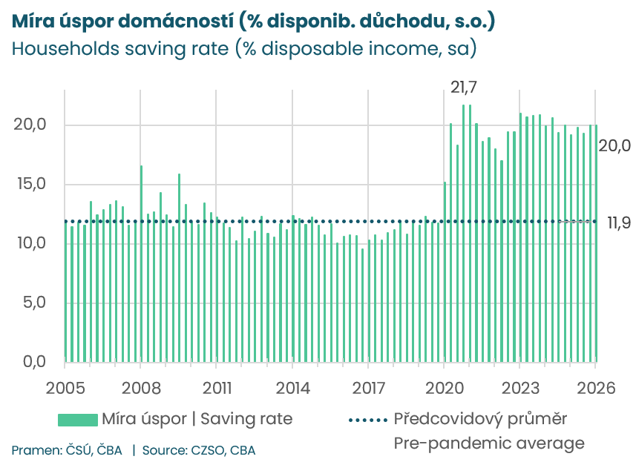
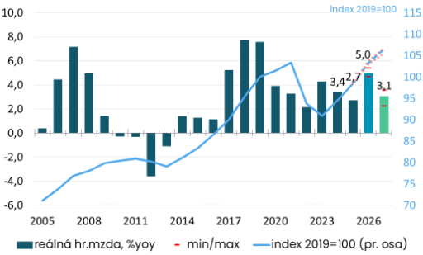
Dřívější návrat reálné hrubé mzdy na předcovidová maxima
Při stále vysoké míře úspor domácností
19.08.2026
Zdroj: ČSÚ, Česká bankovní asociace
Notes:
Významnou podporou spotřeby domácností je výraznější růst reálných mezd, který prognóza pro letošní rok navyšuje o 1,5 p. b. na 5 %. V kombinaci s nižší celkovou inflací znamená růst průměrné nominální mzdy o 7,1 % letos a 5,8 % v roce 2027 zvýšení reálné mzdy o přibližně 5 % letos a o 3,1 % v roce 2027. Silnější reálné příjmy včetně dopadů uvolněnější fiskální politiky jsou důležitou podporou spotřeby domácností.
Anketa ČBA: Kdy Češi začnou méně spořit? Výsledky ankety naznačují, že mimořádně vysoká míra úspor českých domácností není pouze přechodným pocovidovým jevem a její návrat k dřívějším hodnotám panel neočekává ani v příštích letech. Zatímco v letech 2005–2019 domácnosti v průměru odkládaly 11,9 % disponibilních příjmů, od roku 2020 činí průměrná míra úspor 19,6 %, stejné hodnoty dosáhla v roce 2025 a v prvním čtvrtletí letošního roku dále vzrostla na 20 %. Pro konec roku 2027 panel očekává pouze mírný pokles – medián odhadů činí 18,5 %, přičemž polovina odpovědí se pohybuje mezi 18 a 19 %. Na subjektivní škále od 0, tedy zcela dočasného jevu, do 100, tedy zcela strukturálního, dosáhl medián 75 a polovina odpovědí se pohybovala mezi 70 a 90 body.
Za vysokou mírou úspor panelisté vidí kombinaci několika faktorů. Patří mezi ně silnější růst příjmů vč. dopadu zrušení superhrubé mzdy, vyšší koncentrace úspor u více příjmových domácností s nižším sklonem ke spotřebě, atraktivní zhodnocení úspor i přesun části prostředků od tradičních vkladů k investicím, vč. vládních dluhopisů pro domácnosti. Významnou roli hraje také opatrnost domácností po sérii ekonomických šoků a dlouhodobější motivy spojené s drahým bydlením, zabezpečením na stáří a nastavením důchodového systému.

Slide 11
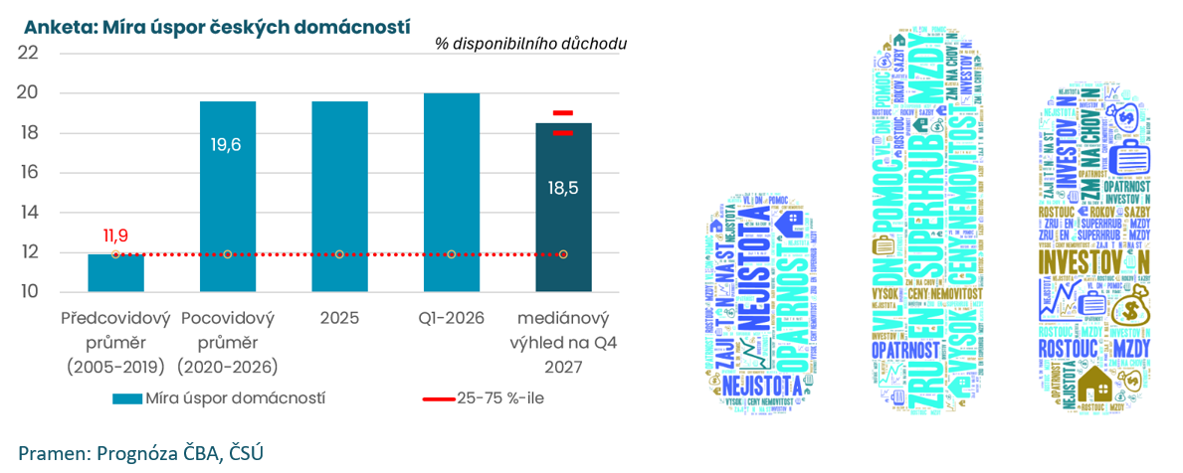
Anketa ČBA: Kdy Češi začnou méně spořit?
Mimořádně vysoká míra úspor domácností není pouze přechodným pocovidovým jevem: proti průměru 11,9 % v letech 2005–2019 činí od roku 2020 v průměru 19,6 % a v 1. čtvrtletí letošního roku 20 %. Pro konec roku 2027 panel čeká jen mírný pokles – medián 18,5 %.
Pramen: Prognóza České bankovní asociace, ČSÚ
19.08.2026
Notes:
Anketa ČBA: Kdy Češi začnou méně spořit? Výsledky ankety naznačují, že mimořádně vysoká míra úspor českých domácností není pouze přechodným pocovidovým jevem a její návrat k dřívějším hodnotám panel neočekává ani v příštích letech.
Zatímco v letech 2005–2019 domácnosti v průměru odkládaly 11,9 % disponibilních příjmů, od roku 2020 činí průměrná míra úspor 19,6 %, stejné hodnoty dosáhla v roce 2025 a v prvním čtvrtletí letošního roku dále vzrostla na 20 %. Pro konec roku 2027 panel očekává pouze mírný pokles – medián odhadů činí 18,5 %, přičemž polovina odpovědí se pohybuje mezi 18 a 19 %. Tomu odpovídá i hodnocení charakteru současné vysoké spořivosti: na subjektivní škále od 0, tedy zcela dočasného jevu, do 100, tedy zcela strukturálního, dosáhl medián 75 a polovina odpovědí se pohybovala mezi 70 a 90 body.
Za vysokou mírou úspor panelisté vidí kombinaci několika faktorů. Patří mezi ně silnější růst příjmů vč. dopadu zrušení superhrubé mzdy, vyšší koncentrace úspor u více příjmových domácností s nižším sklonem ke spotřebě, atraktivní zhodnocení úspor i přesun části prostředků od tradičních vkladů k investicím, vč. vládních dluhopisů pro domácnosti. Významnou roli hraje také opatrnost domácností po sérii ekonomických šoků a dlouhodobější motivy spojené s drahým bydlením, zabezpečením na stáří a nastavením důchodového systému.

Slide 12
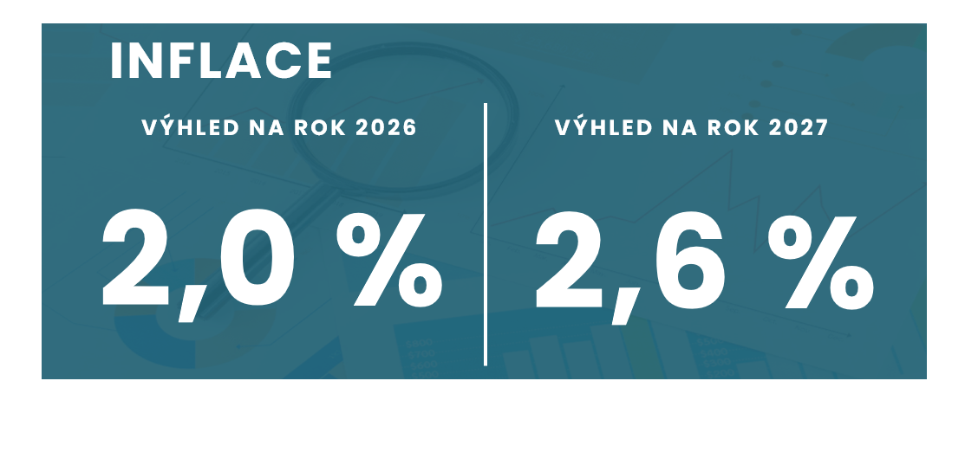
SPOTŘEBITELSKÁ INFLACE
Notes:
letošní průměrná inflace snížena na 2,0 %, zejména díky příznivému vývoji cen potravin; na konci roku kolem 2,8 %
v roce 2027 průměrná inflace 2,6 %, rizika jsou vychýlena spíše směrem k vyšší inflaci
jádrová inflace zůstává zvýšená poblíž 2,9 % letos a 2,7 % v roce 2027, hlavním tlakem jsou ceny služeb a mzdové náklady
Celkovou inflaci tlumí potraviny, jádrové cenové tlaky však zůstávají. Významnou změnou srpnové prognózy je snížení očekávané průměrné spotřebitelské inflace pro letošní rok o půl procentního bodu na 2,0 %, ale při vyšší jádrové inflaci. Na konci roku by se však i celková inflace měla pohybovat kolem 2,8 % a v roce 2027 panel očekává její průměrné zvýšení na 2,6 % meziročně. Za nižším letošním výhledem stojí především příznivější vývoj cen potravin, patrný již od loňského podzimu.
Silnější poptávkové tlaky se promítají zejména do jádrové inflace. Ta se pro letošní rok zvyšuje o desetinu na 2,9 % a v roce 2027 je očekávána na 2,7 %. Ve službách se nadále promítají vyšší mzdové náklady, ale i silnější koupěschopná poptávka. Ceny zboží pak mohou být vystaveny tlaku dražších energií, vyšších dovozních nákladů a případně riziku slabší koruny.
Zatímco letošní odhady panelu jsou velmi těsně seskupeny kolem 2 %, pro rok 2027 se polovina prognóz nachází mezi 2,6 a 2,9 % a horní odhad dosahuje 3,2 %. Riziko se tak posouvá spíše směrem k vyšší inflaci.

Slide 13
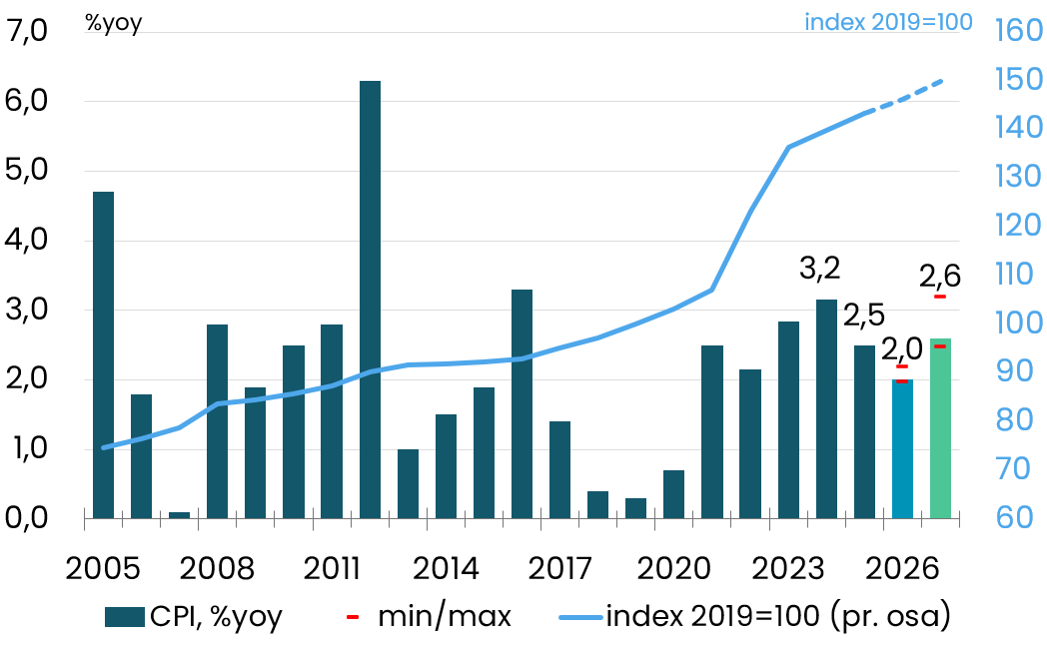
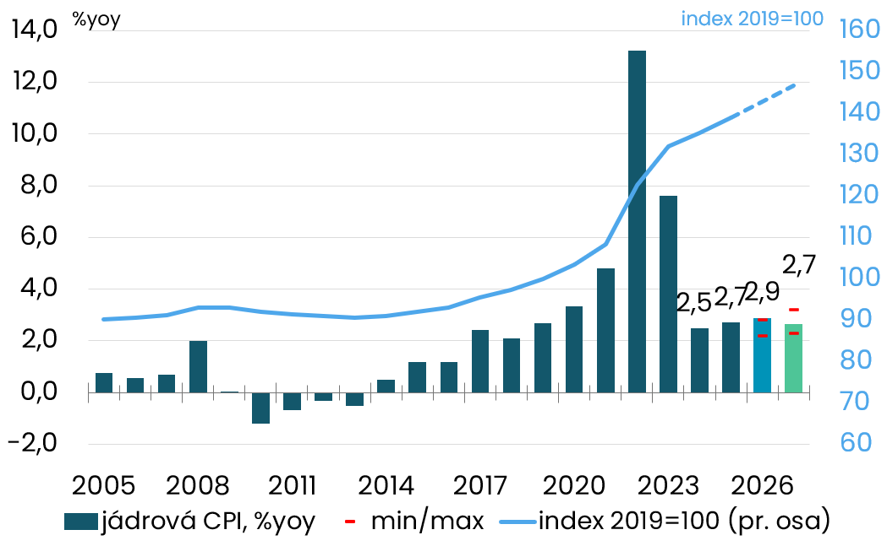
Letošní inflaci snižujeme na 2,0 %, zejména díky cenám potravin, i když na konci roku zrychlí k 2,8 %
Jádrové cenové tlaky ale zůstávají zvýšené i při nižší celkové inflaci
19.08.2026
Zdroj: ČSÚ, ČNB, Česká bankovní asociace
Notes:
Letošní průměrná inflace byla snížena na 2,0 %, zejména díky příznivému vývoji cen potravin. Po celý letošní rok se navíc projevuje převedení poplatku za obnovitelné zdroje energie z faktoru domácností na bedra státního rozpočtu. Tyto faktory tlumí celkovou inflaci i přes pokračující silné domácí cenové tlaky. Na konci roku by se však i celková inflace měla pohybovat kolem 2,8 % a v roce 2027 panel očekává její průměrné zvýšení na 2,6 % meziročně.
Otázkou zůstává, jak dlouho příznivý vývoj potravin vydrží. Prognóza předpokládá obrat již během závěru letošního roku. Zároveň se bude postupně ukazovat, v jaké míře se do spotřebitelských cen promítnou vyšší ceny zemního plynu a elektrické energie při prodlouženém konfliktu s Íránem. Vyšší energetické náklady se mohou s odstupem přelévat také přes výrobní řetězce do cen potravin, průmyslového zboží a některých služeb.
Silnější poptávkové tlaky se promítají zejména do jádrové inflace. Ta se pro letošní rok zvyšuje o desetinu na 2,9 % a v roce 2027 je očekávána na 2,7 %. Imputované nájemné by sice mělo po silném červencovém růstu zpomalit, výraznější desinflaci však brzdí přetrvávající napětí na trhu nemovitostí i vyšší ceny stavebních materiálů kvůli cenám energií. Ve službách se nadále promítají vyšší mzdové náklady, ale i silnější koupěschopná poptávka.

Slide 14
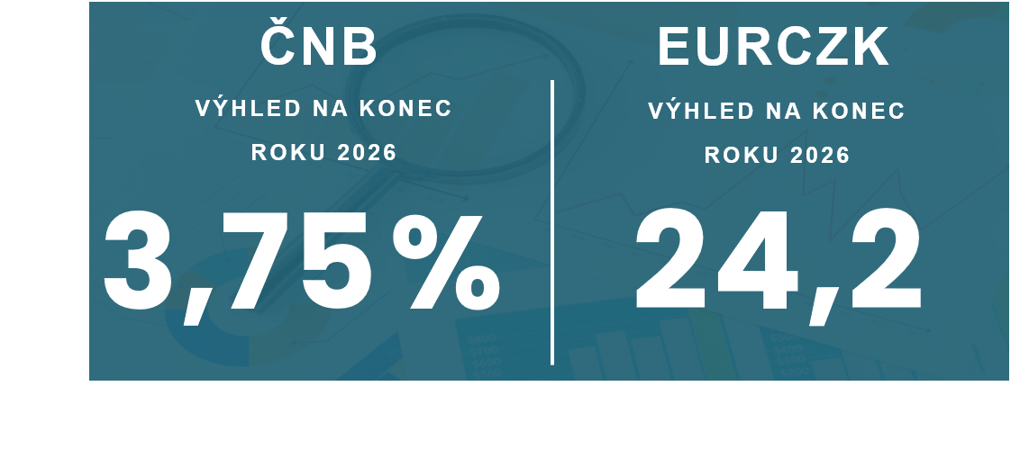
MĚNOVÁ POLITIKA A MĚNOVÝ KURZ
Notes:
ponechání základní úrokové sazby ČNB na 3,75 % na konci roku 2026 i 2027 po jejím červnovém zvýšení, tedy v obou případech o čtvrt procentního bodu výše než v květnu
pro konec roku 2026 žádný respondent nečeká sazbu pod 3,75 %, část panelu počítá se 4 %; v roce 2027 se rozpětí názorů rozšiřuje mezi 3,5 a 4 %, medián zůstává na 3,75 %
měnové podmínky zůstávají relativně přísné i kvůli měnovému kurzu; koruna by měla zůstat relativně silná a tlumit dovážené inflační tlaky
průměrný kurz kolem 24,3 CZK/EUR letos a 24,1 CZK/EUR v roce 2027, tedy o 10, resp. 20 haléřů silnější než v květnu; rizikem je slabší koruna kvůli asymetrickému nenaplnění tržních očekávání

Slide 15
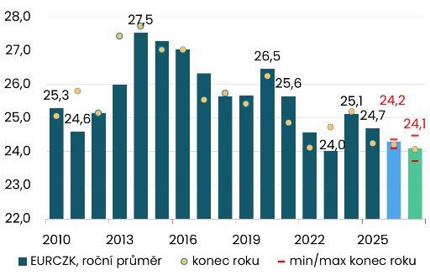
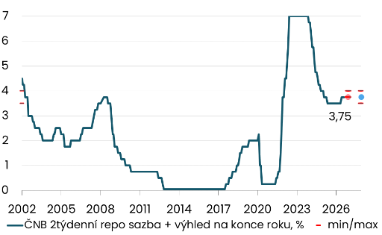
Sazba ČNB zůstává na 3,75 % s rizikem posunu ke 4 %, a to hlavně kvůli domácímu mzdovému a cenovému vývoji
Vyšší sazba ECB se jen částečně promítá do výhledu na EURCZK; asymetrická tržní očekávání znamenají riziko slabší koruny
19.08.2026
Zdroj: ČNB, Česká bankovní asociace
Notes:
Vyšší inflace se promítá do rizika nárůstu úrokové sazby ČNB. Medián prognostického panelu nově očekává ponechání základní sazby ČNB na 3,75 % na konci roku 2026 i 2027, tedy v obou případech o čtvrt procentního bodu výše než v květnu. Červnové zvýšení úrokové sazby na 3,75 % přišlo navzdory nižší celkové inflaci a odráželo především její strukturu v podobě zvýšené jádrové inflace. Do ní se propisuje silnější růst mezd a jednotkových mzdových nákladů a silnější domácí poptávka. Pro konec roku 2026 žádný respondent nečeká sazbu pod 3,75 %. Část panelu ovšem počítá se 4 %. V roce 2027 se rozpětí názorů rozšiřuje mezi 3,5 a 4 %, ale medián zůstává na 3,75 %. Průměrný 3M PRIBOR by měl letos dosahovat přibližně 3,7 % a v roce 2027 vzrůst k 3,9 %. Delší prodloužení konfliktu s Íránem s návratem cen ropy na vyšší úrovně představuje dodatečné riziko vyšší sazby ČNB.
Riziko vyšších sazeb není spojeno primárně s cenou ropy, ale spíše převážně s domácím mzdovým a cenovým vývojem. Jádrová inflace se letos podle panelu udrží poblíž 3 % a výhled růstu nominálních mezd byl zvýšen na 7,1 %. Prostor pro uvolnění měnové politiky tak zůstává omezený.
Koruna by podle prognózy měla zůstat relativně silná a tlumit dovážené inflační tlaky. Průměrný kurz panel letos očekává kolem 24,3 CZK/EUR a 24,1 CZK/EUR v roce 2027, tedy o 10, respektive 20 haléřů silnější než v květnové prognóze. Silnější korunu podporuje mimo jiné úrokový diferenciál vůči eurozóně. Panel stále předpokládá jedno 25 bodové zvýšení depozitní sazby ECB na 2,50 % na konci roku 2026 a její pozvolné snížení na 2,38 % v roce 2027. Vyšší výhled českých sazeb oproti pouze mírněji navýšenému výhledu na sazby ECB tak odpovídá reakci na domácí poptávkové inflační tlaky.
Výhled přináší i riziko slabší koruny. Riziko pro korunu představuje rozdíl mezi naším výhledem a očekáváním trhu. Zatímco náš výhled na ECB se pohybuje necelý čtvrt procentního bodu pod tržním oceněním, tak trh předpokládá ještě vyšší úrokovou sazbu ČNB, až na 4,25 %. Asymetrické nenaplnění tržních očekávání představuje riziko směrem ke slabší koruně.

Slide 16
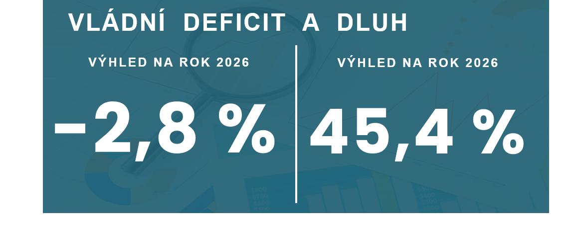
FISKÁLNÍ POLITIKA
Notes:
uvolněnější fiskální politika vstupuje do výhledu
vládní deficit 2,8 % HDP v roce 2026 a 3,0 % HDP v roce 2027, vládní dluh roste ze 45,4 % na 46,5 % HDP
fiskální politika zůstává zdrojem nejistoty pro rok 2027: polovina panelu se pohybuje přibližně mezi 2,9 a 3,1 % HDP a případné další uvolnění by zvyšovalo riziko déle přetrvávajících inflačních tlaků a vyšších úrokových sazeb
Fiskální politika zůstává zdrojem nejistoty pro rok 2027 – Medián prognózy počítá v roce 2027 s deficitem veřejných financí kolem 3 % HDP, přičemž polovina panelu se pohybuje přibližně mezi 2,9 a 3,1 % HDP. Případné další uvolnění fiskální politiky by mohlo podpořit domácí poptávku a růst, současně by ale zvyšovalo riziko déle přetrvávajících inflačních tlaků a vyšších úrokových sazeb.
Vládní deficit prognóza očekává na 2,8 % HDP v roce 2026 a 3,0 % HDP v roce 2027 po 2,1 % v roce 2025; vládní dluh by měl vzrůst ze 44,2 % HDP v roce 2025 na 45,4 % v roce 2026 a 46,5 % HDP v roce 2027.
Na odolný růst jádrové inflace působí také fiskální politika. Aktuální konsensus prognózy zahrnuje možné zrušení koncesionářských poplatků zhruba z poloviny. V plném scénáři by tento krok mohl v příštím roce snížit růst spotřebitelských cen přibližně o 0,3 procentního bodu. Část tohoto protiinflačního efektu by však mohl kompenzovat fiskální stimul v rozsahu až 10 mld. Kč, tedy lehce přes 0,1 % HDP, který by působil proinflačně zejména prostřednictvím jádrové inflace.

Slide 17
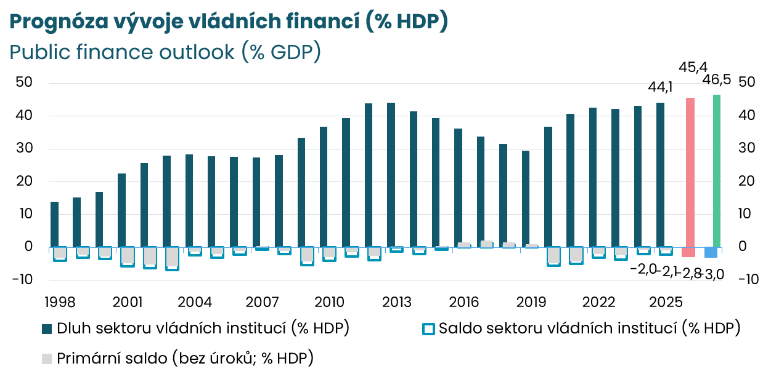
VÝVOJ VLÁDNÍHO DEFICITU A ZADLUŽENÍ
Zdroj: ČSÚ, MF ČR, Česká bankovní asociace
Medián prognózy počítá v roce 2027 s deficitem veřejných financí kolem 3 % HDP (2,8 % v roce 2026), přičemž polovina panelu se pohybuje přibližně mezi 2,9 a 3,1 % HDP.
19.08.2026
Notes:
Fiskální politika zůstává zdrojem nejistoty pro rok 2027 – Medián prognózy počítá v roce 2027 s deficitem veřejných financí kolem 3 % HDP, přičemž polovina panelu se pohybuje přibližně mezi 2,9 a 3,1 % HDP. Případné další uvolnění fiskální politiky by mohlo podpořit domácí poptávku a růst, současně by ale zvyšovalo riziko déle přetrvávajících inflačních tlaků a vyšších úrokových sazeb.
Vládní deficit/přebytek (% HDP): –2,0 v roce 2024, –2,1 v roce 2025, –2,8 v roce 2026 a –3,0 v roce 2027. Vládní dluh (% HDP): 43,2 v roce 2024, 44,2 v roce 2025, 45,4 v roce 2026 a 46,5 v roce 2027.
K růstu spotřeby domácností přispívá vedle silné úvěrové aktivity i uvolněnější fiskální politika; ta zároveň patří mezi faktory, které podporují odolný růst jádrové inflace.

Slide 18
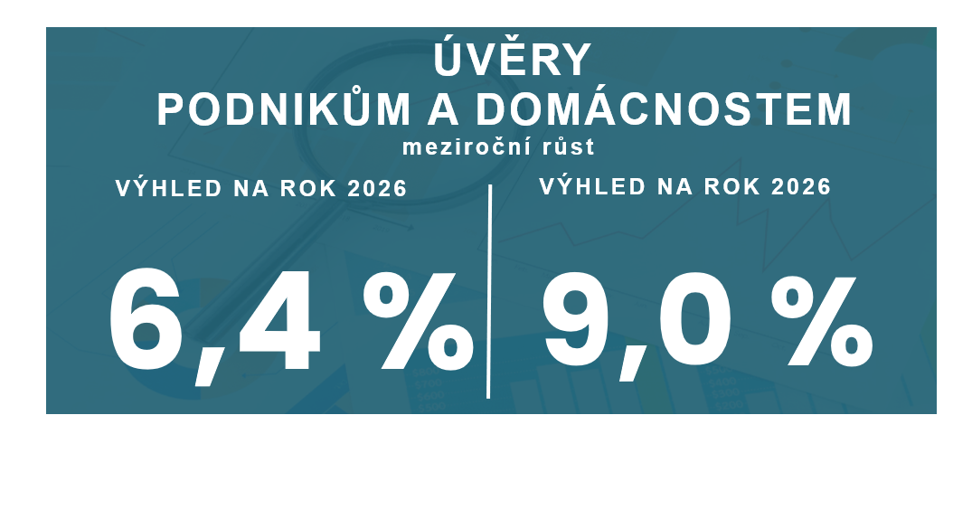
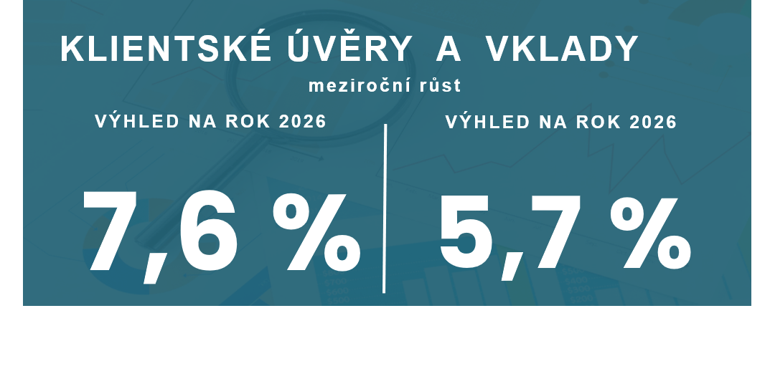
VÝVOJ VKLADŮ A ÚVĚROVÉ EMISE
Notes:
do celkové dynamiky se odráží nejen soustavně silné objemy nově sjednaných úvěrů na bydlení, ale i výrazné oživení nových úvěrů pro korporátní sektor
Výhled bankovní úvěrové aktivity byl pro letošní rok dále zvýšen. Celkové klientské úvěry by měly růst o 7,6 %, tedy o 0,4 procentního bodu rychleji než v květnu, a v roce 2027 o 6,3 %. Hlavním tahounem zůstávají domácnosti, jejichž úvěry by měly letos vzrůst o 9,0 %. Silná dynamika odráží pokračující aktivitu na hypotečním trhu i růst spotřebitelských úvěrů domácnostem.
Úvěry nefinančním podnikům by měly letos zrychlit na 6,4 % po 4,1% růstu v roce 2025. To je v souladu se silnějším výhledem investiční aktivity a pokračujícím oživením nové úvěrové produkce. V roce 2027 by jejich růst měl mírně zpomalit na 5,5 %.
Růst klientských vkladů prognóza ponechává beze změny na 5,7 % letos a 5,0 % v roce 2027. Rozdíl mezi dynamikou úvěrů a vkladů odpovídá pokračujícímu oživení úvěrové aktivity a postupné změně chování domácností, které vedle klasických vkladů ve větší míře využívají investiční produkty, včetně retailových vládních dluhopisů.

Slide 19
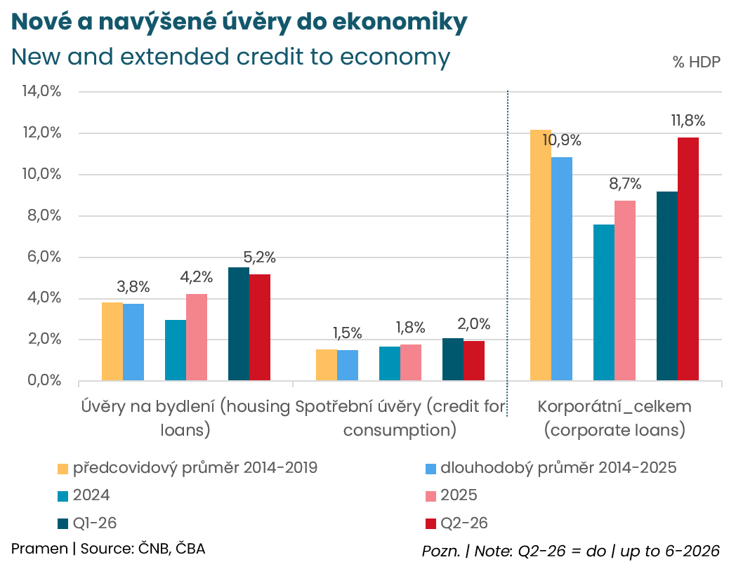
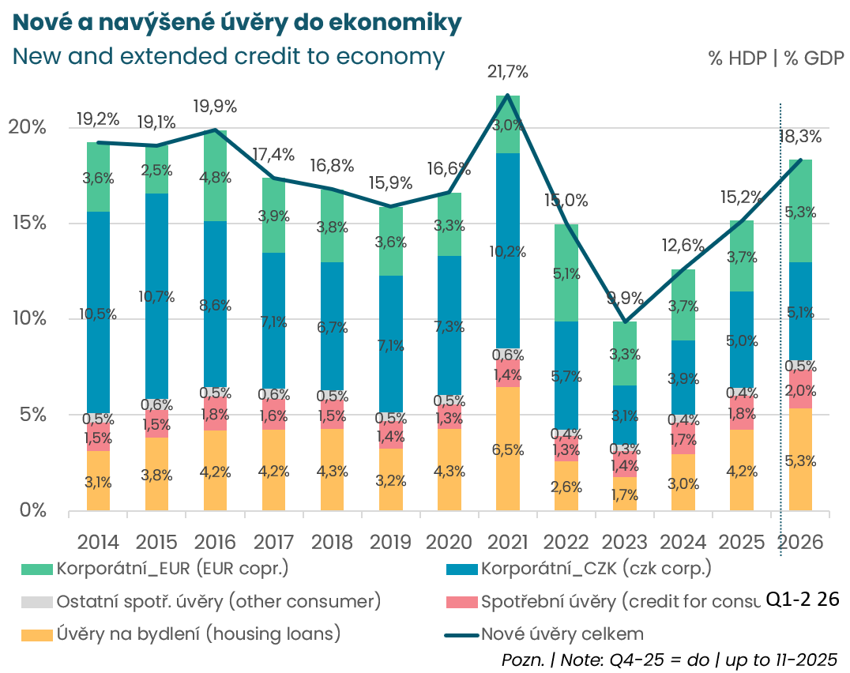
Výhled bankovní úvěrové aktivity byl pro letošní rok dále zvýšen
19.08.2026
Zdroj: Česká bankovní asociace (výpočty, sezónní očištění), ČNB
Notes:
Výhled bankovní úvěrové aktivity byl pro letošní rok dále zvýšen. Celkové klientské úvěry by měly růst o 7,6 %, tedy o 0,4 procentního bodu rychleji než v květnu, a v roce 2027 o 6,3 %. Hlavním tahounem zůstávají domácnosti, jejichž úvěry by měly letos vzrůst o 9,0 %. Silná dynamika odráží pokračující aktivitu na hypotečním trhu i růst spotřebitelských úvěrů domácnostem.
Úvěry nefinančním podnikům by měly letos zrychlit na 6,4 % po 4,1% růstu v roce 2025, v souladu se silnějším výhledem investiční aktivity a pokračujícím oživením nové úvěrové produkce. V roce 2027 by jejich růst měl mírně zpomalit na 5,5 %.
Růst klientských vkladů prognóza ponechává beze změny na 5,7 % letos a 5,0 % v roce 2027. Rozdíl mezi dynamikou úvěrů a vkladů odpovídá pokračujícímu oživení úvěrové aktivity a postupné změně chování domácností, které vedle klasických vkladů ve větší míře využívají investiční produkty, včetně retailových vládních dluhopisů.

Slide 20
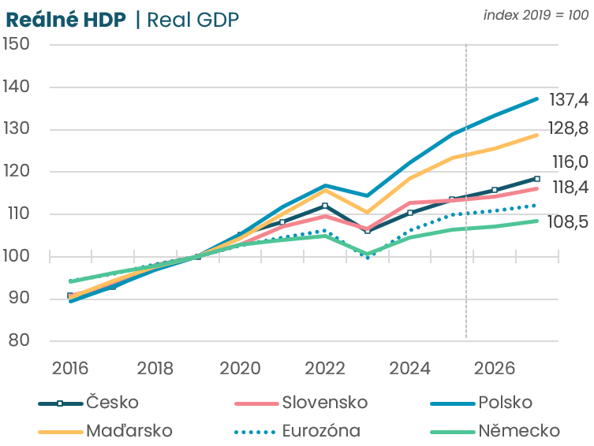
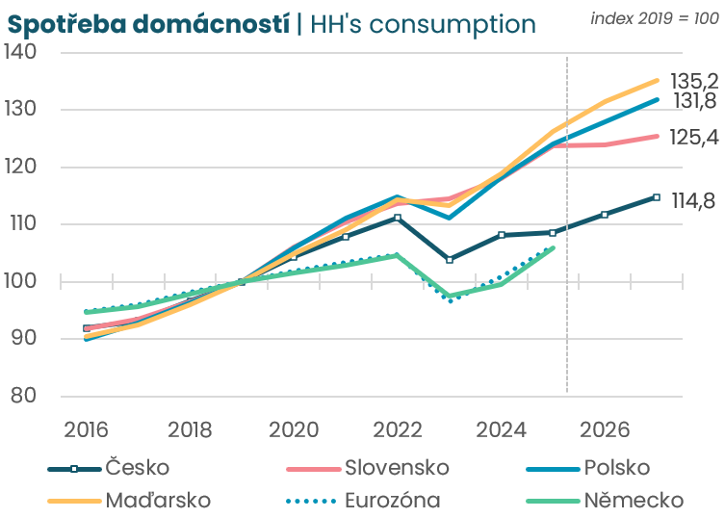
MEZINÁRODNÍ SROVNÁNÍ
Pramen: Macrobond, Consensus Economics, Prognóza České bankovní asociace
Notes:
solidní výhled na českou ekonomiku udržuje, ale netlumí regionální rozdíly
zahraniční prostředí zůstává relativně slabou částí výhledu
Růst české ekonomiky by měl v letošním roce dosáhnout 2,0 % a v roce 2027 zrychlit na 2,3 %. Přestože se tato čísla proti květnové prognóze nemění, pohled na jednotlivé zdroje růstu je příznivější – výhled spotřeby domácností, investic i exportu je silnější, část zlepšení však tlumí vyšší dovozní náročnost ekonomiky.
Zahraniční prostředí zůstává relativně slabou částí výhledu. Růst eurozóny panel očekává pouze kolem 0,8 % letos a 1,2 % v roce 2027. Z tohoto pohledu zůstává hlavním vnějším rizikem síla evropského oživení a zejména schopnost českého exportního sektoru pokračovat v diverzifikaci odbytišť mimo tradiční evropské trhy.

Slide 21
POSTŘEHY Z PROGNÓZY
Petr Dufek, hlavní ekonom Banka CREDITAS:
„Vyhlídky české ekonomiky jsou vedle sílící zahraniční konkurence v tradičních odvětvích a stále jen pozvolného oživování evropské poptávky stále více ovlivňovány také růstem cen energií. Po předchozím výrazném zdražení pohonných hmot se do ekonomiky začínají promítat i vyšší ceny zemního plynu a návazně také elektřiny. Tyto nákladové tlaky budou mít dopad nejen na hospodaření firem a rozpočty domácností, ale postupně se odrazí také v inflaci a tempu hospodářského růstu.“
Adam Ruschka, ekonom J&T Banky:
„Česká ekonomika si i přes mimořádné události prvního pololetí udržela solidní kondici. Spotřebitelský apetit i nadále zůstává robustní, což se odráží v rychlém cenovém růstu, především optikou jádrové inflace a cen služeb. Byť tak celková inflace nevykazuje žádné alarmující hodnoty, fundamentální cenové tlaky zůstávají v ekonomice citelně zvýšené. Úrokové sazby tak pravděpodobně zůstanou taktéž zvýšené.“
Jaromír Šindel, hlavní ekonom České bankovní asociace:
„„Srpnová prognóza nemění celkové tempo růstu ekonomiky, ale výrazně mění jeho strukturu. Spotřeba, investice, úvěrová aktivita i mzdy jsou silnější, zatímco letošní celkovou inflaci tlumí hlavně příznivý vývoj cen potravin. Tento efekt však nemusí vydržet. Jádrová inflace, rychlejší růst mezd a riziko dražších energií proto vyžadují opatrnost ČNB. I proto panel změnil výhled na ponechání úrokové sazby ČNB na 3,75 % na celém horizontu predikce, s rizikem posunu ke 4 %.“

Slide 22
PROGNÓZA ČBA v číslech
19.08.2026
Pramen: Prognóza České bankovní asociace, ČSÚ, ČNB, Úřad práce, Macrobond

Slide 23
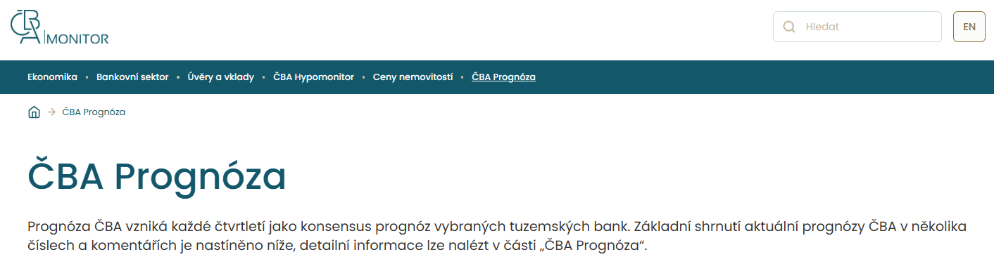
Příští Prognóza ČBA: listopad 2026
Notes:
Do kalendáře …

Slide 24

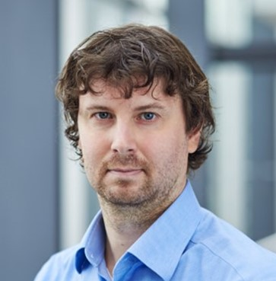
MAKROEKONOMICKÁ PROGNÓZA ČBA
Jan Bureš
Hlavní ekonom
ČSOB
Jaromír Šindel
Hlavní ekonom
Česká bankovní asociace
Jiří Polanský
Analytik
Česká spořitelna
10:00, středa 18. listopadu 2026

Slide 25
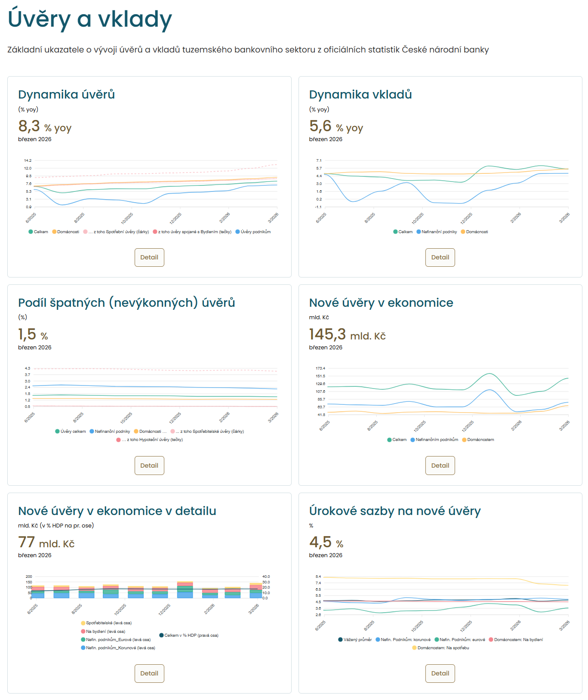
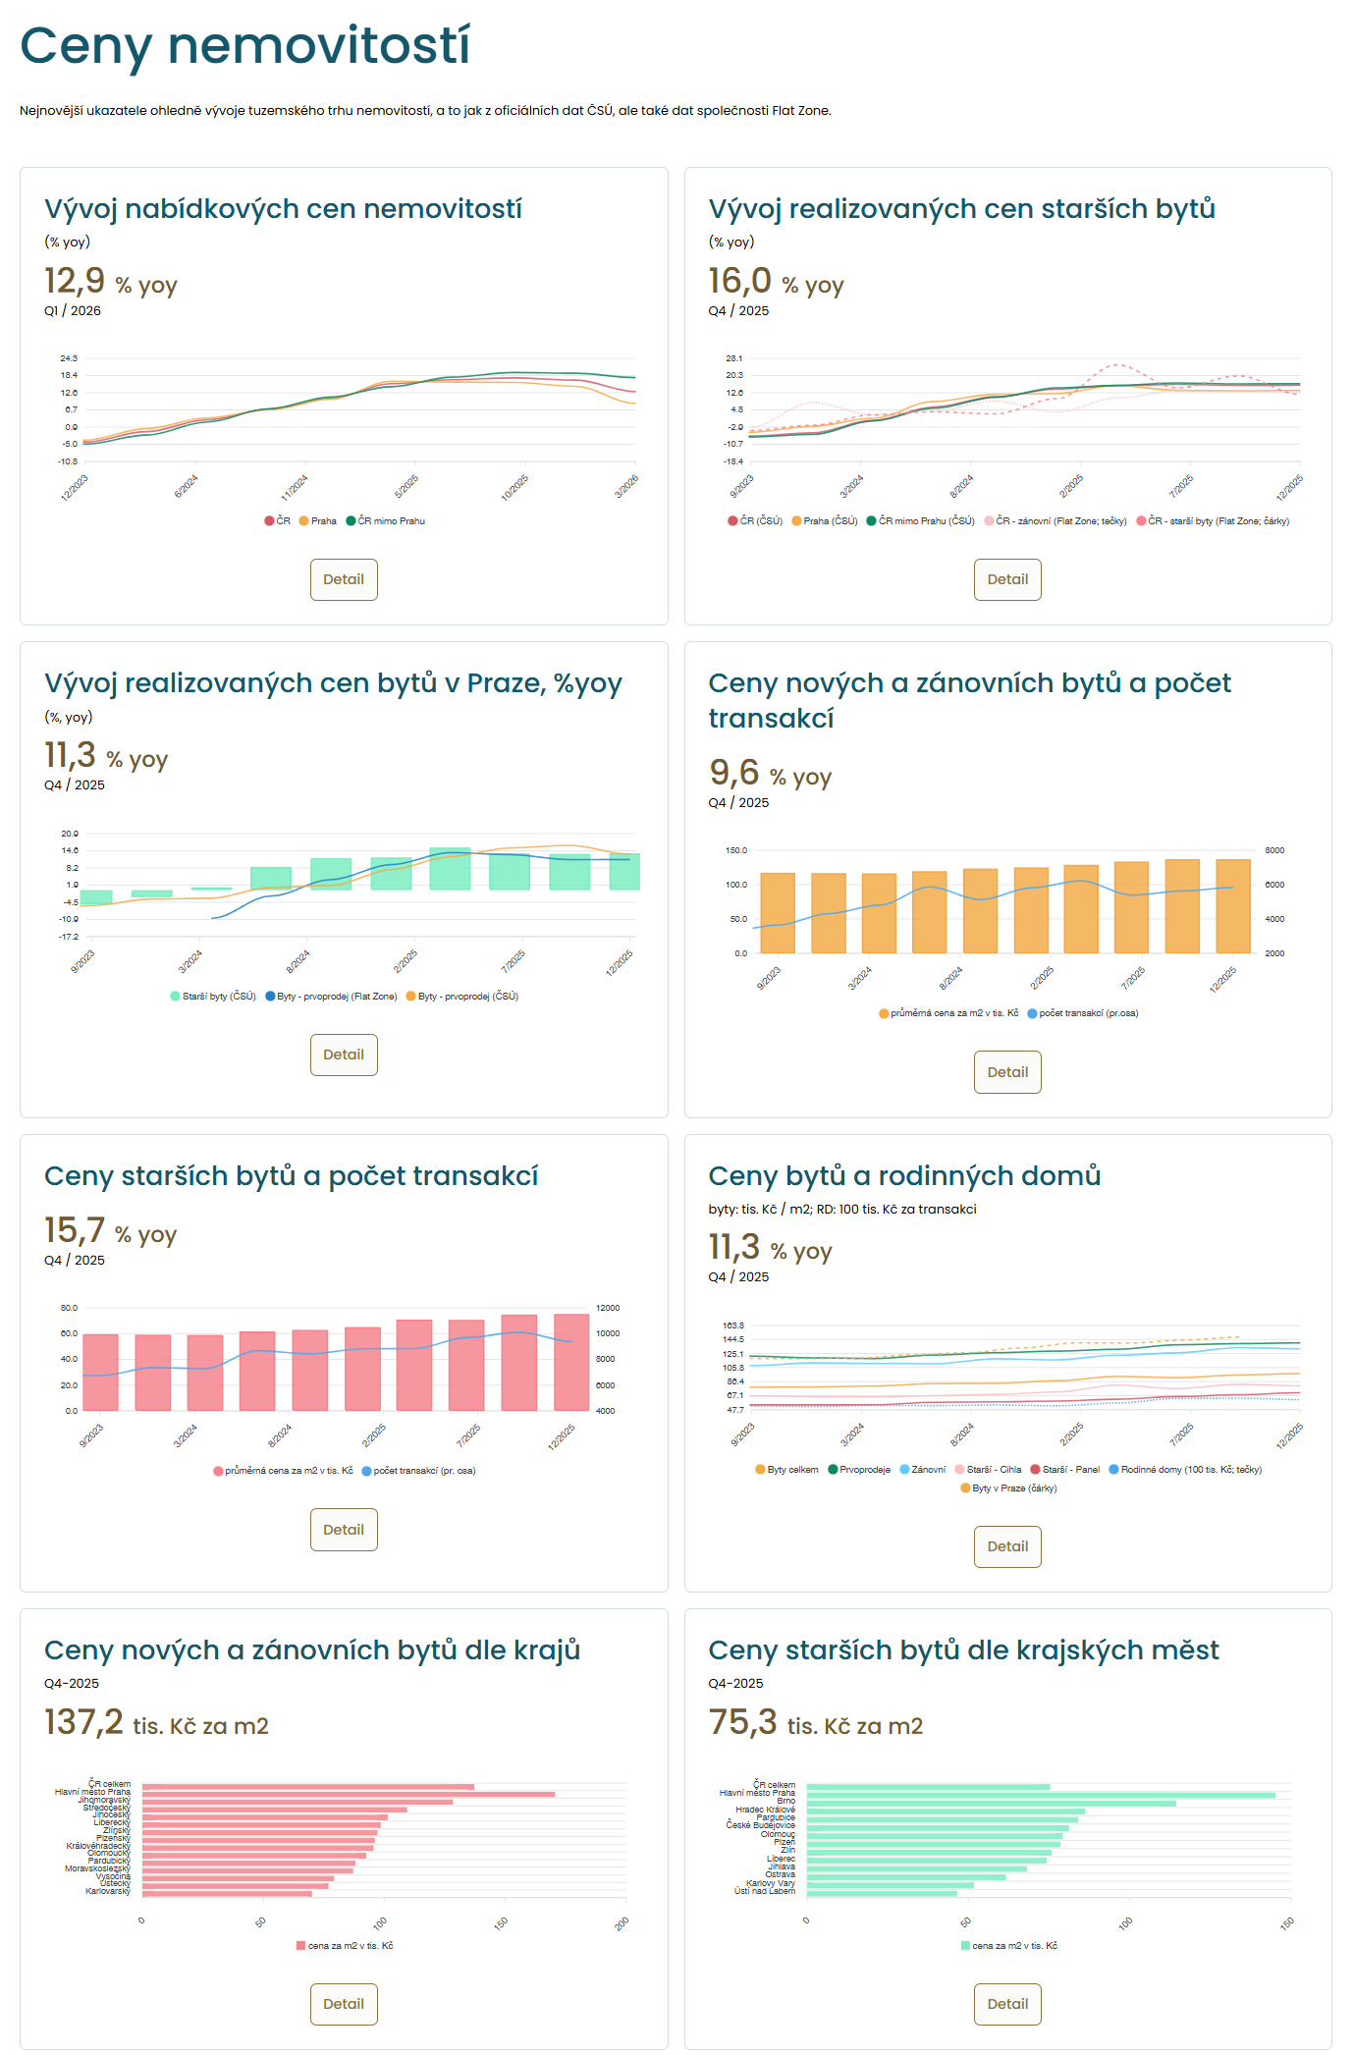
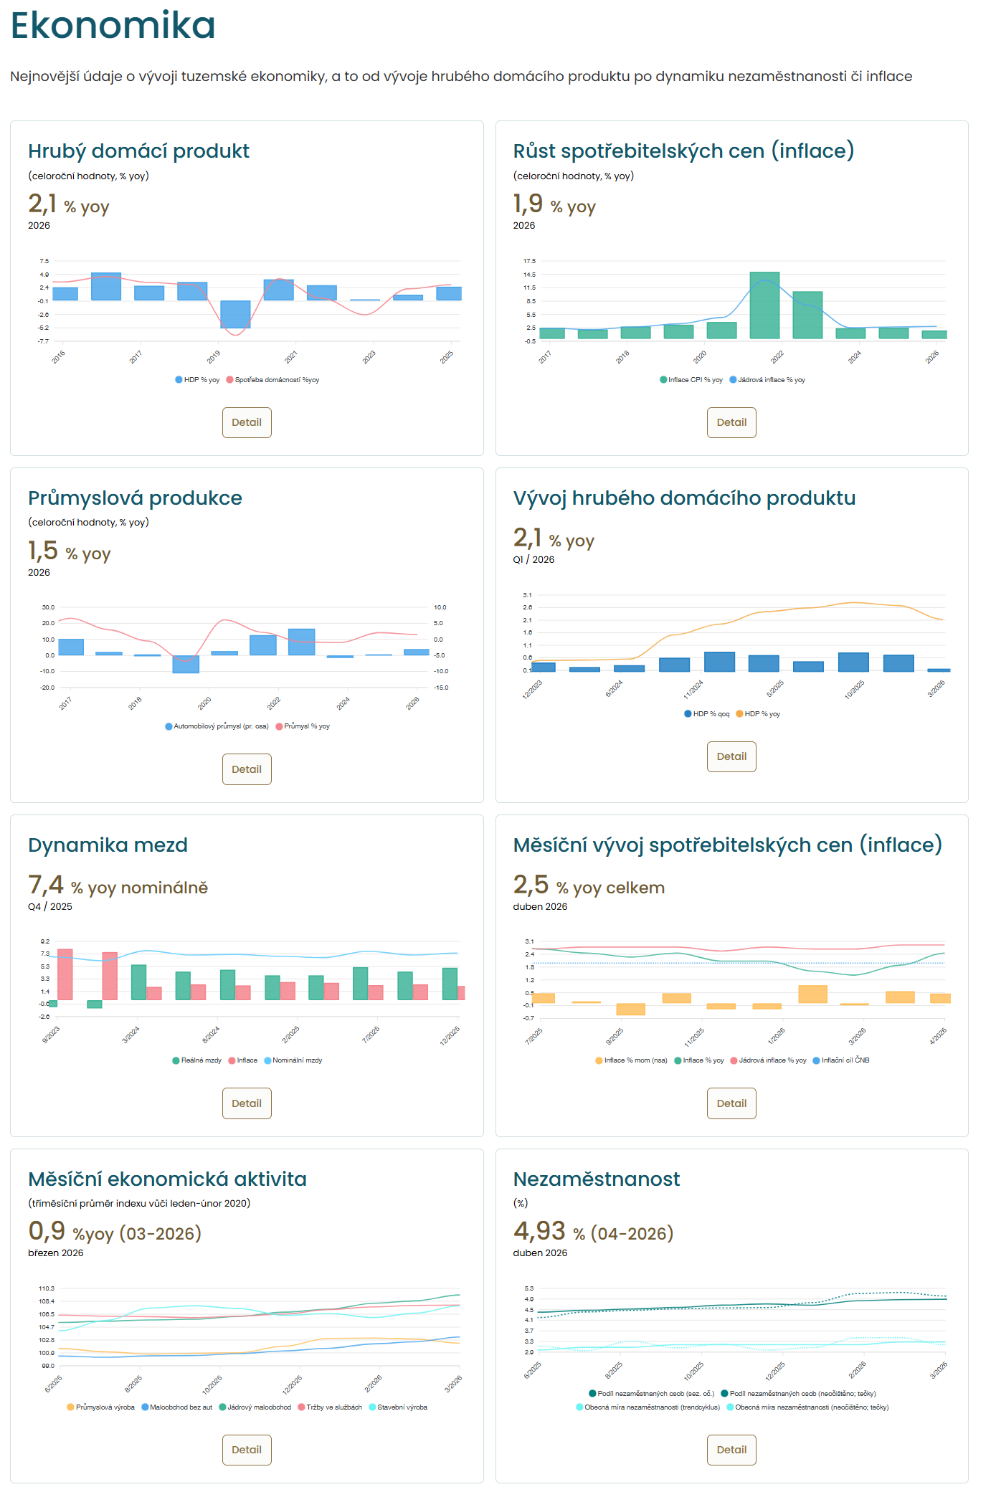
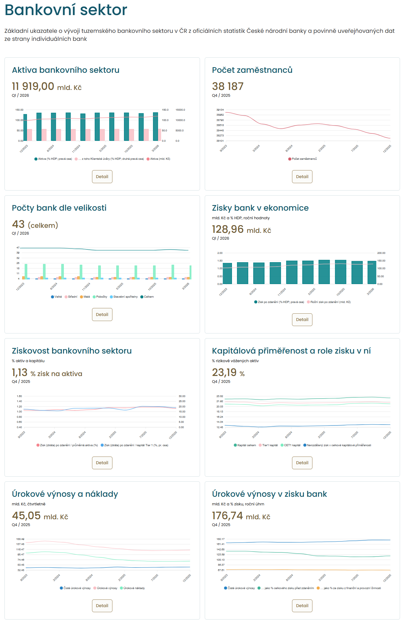
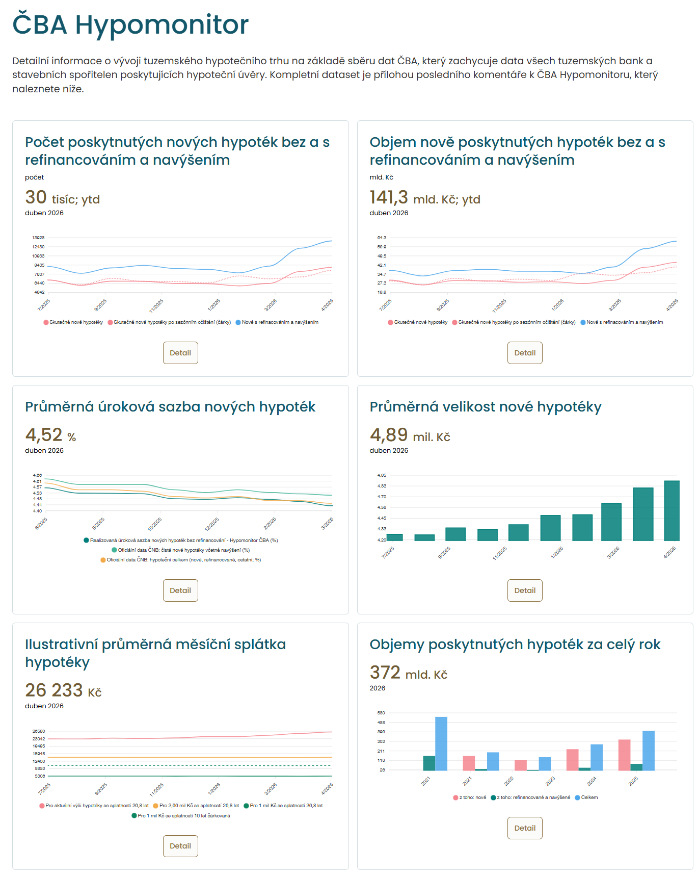
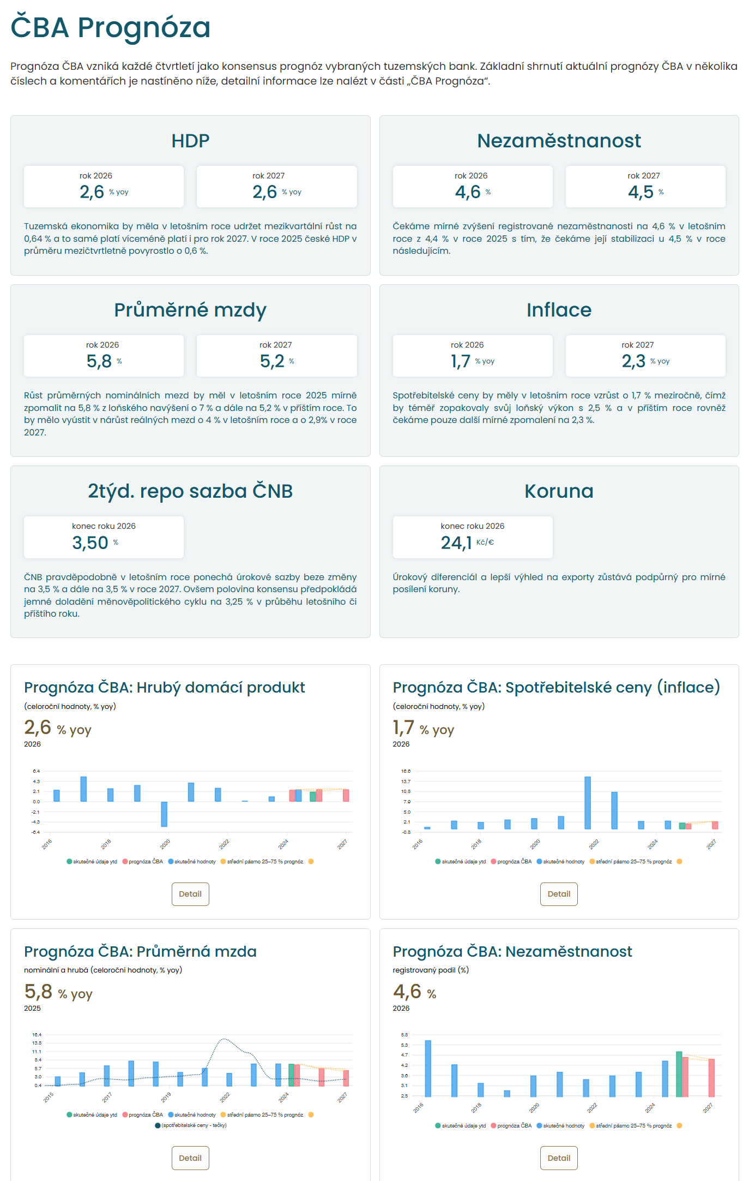
ČBA Monitor: Data …
Notes:
JS

Slide 26
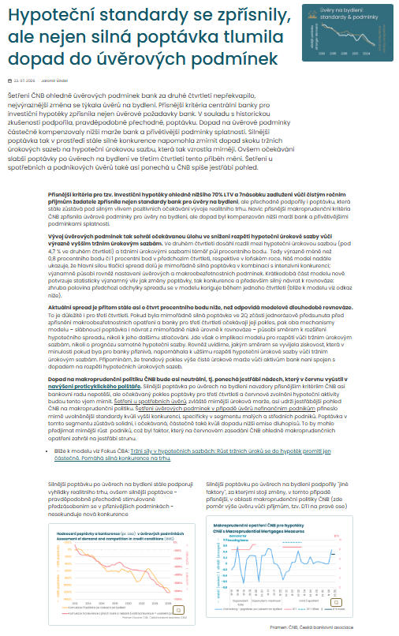
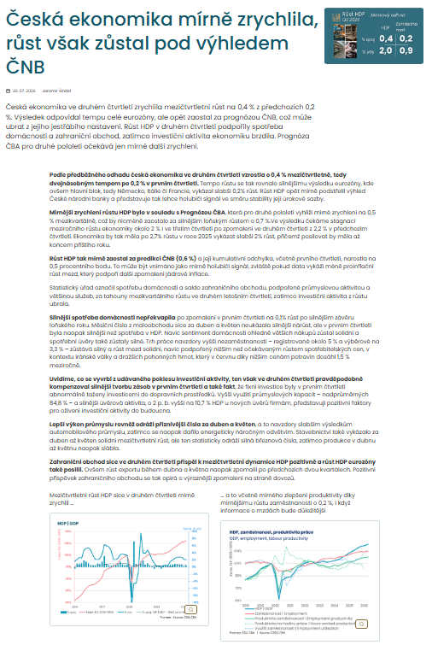
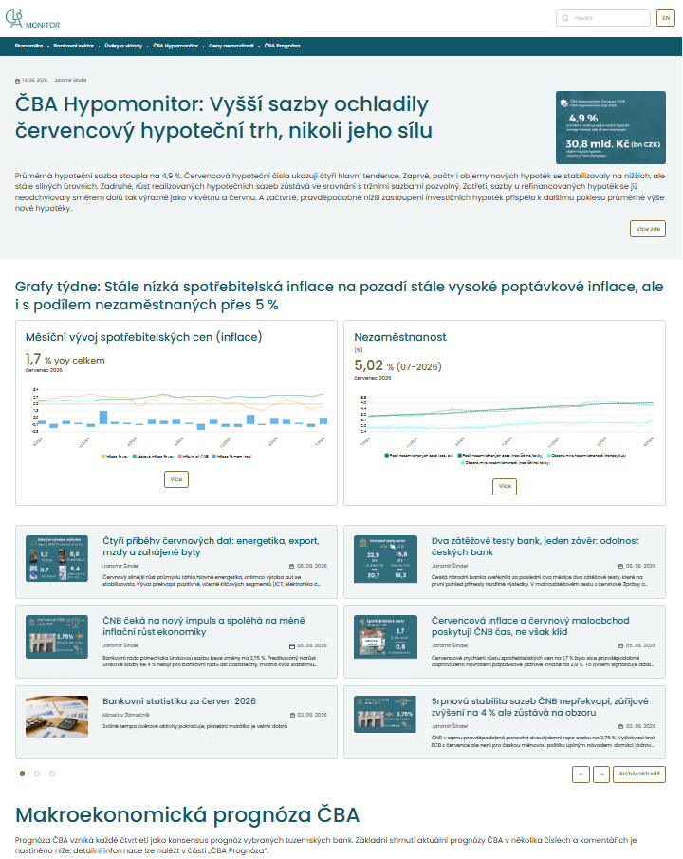
… a analýzy
Notes:
JS

